Slide 1
*ST 中葡售后回租案例
——准则应用还是准则滥用？

Slide 2
公司介绍
  *ST 中葡（600084）即中信国安葡萄酒股份有限公司，前身为新天国际葡萄酒股份有限公司，以葡萄酒的生产和销售为主营业务，于1997 年7 月11 日登陆上海证券交易所。2008 年初上市公司ST 中天突然停牌，中信国安入主，公司名称由新天国际葡萄酒股份有限公司变更为中信国安葡萄酒有限公司。虽有中信国安强势入驻，公司依然在2008 年、2009 年连续两年亏损，根据证监会的相关规定，2010 年3 月起实行“退市风险警示”特别处理，股票简称变为*ST 中葡。
交易简介
  *ST 中葡在2010 年12 月10 日披露了两份公告，一份是资产出售公告，另一份是租用设备公告。

Slide 3
  资产出售公告内容如下：公司于2010 年12 月6 日与民生金融租赁股份有限公司（简称“民生租赁公司”）签署《买卖合同》，根据中铭国际资产评估（北京）有限责任公司出具的评估报告，以2010 年7 月31 日为评估基准日，经双方协商约定，确定的本次转让资产的价格为45 000 万元。评估基准日账面原值为53 274.91 万元，累计折旧为37 250.94 万元，评估价值为45 093.62 万元。评估选择的方法为成本法。转让日，生产设备账面价值14 099.21 万元。
  评估基准日出售资产的账面价值与评估值
  租用设备公告内容如下：公司于2010 年12 月6 日与民生金融租赁股份有限公司（简称“民生租赁公司”）签署《设备租赁合同》，公司将根据实际发展需要向民生租赁公司租用机器设备，租期4 年，每年的租用金额为人民币4 300 万元，每年分四次支付，每次支付租金1 075 万元。
设备分类 | 购置期间 | 原值 | 累计折旧 | 账面净值 | 评估价值
酒罐 | 99年-2008年 | 397,820,886 | 274,736,328 | 123,084,558 | 333,135,233
破碎、压榨冷冻设备 | 99年-2007年 | 75,120,722 | 53,371,780 | 21,748,942 | 69,491,557
灌装线 | 99年-2004年 | 33,806,588 | 24,704,245 | 9,102,343 | 28,297,075
其他 | 98年-2008年 | 26,000,886 | 19,697,034 | 6,303,851 | 20,012,369
合计 |  | 532,749,081 | 372,509,387 | 160,239,694 | 450,936,234

Slide 4
2010年中葡公司确认售后租回交易中的资产转让收益29 951.92万元。
中葡公司利润表2010VS2009
 | 2010年 | 2009年
营业收入 | 487,870,995 | 345,929,566
营业成本 | 735,315,298 | 680,643,029
营业利润 | -258,407,932 | -330,332,802
营业外收入 | 355,446,398 | 100,754,952
营业外支出 | 1,925,998 | 2,502,916
税前利润 | 95,112,468 | -232,080,766
净利润 | 90,443,154 | -232,706,590
归属于母公司股东的净利润 | 76,375,368 | -208,127,903
少数股东净利润 | 14,067,786 | -24,578,687
每股收益 | 0.09 | -0.36
救命稻草！

Slide 5
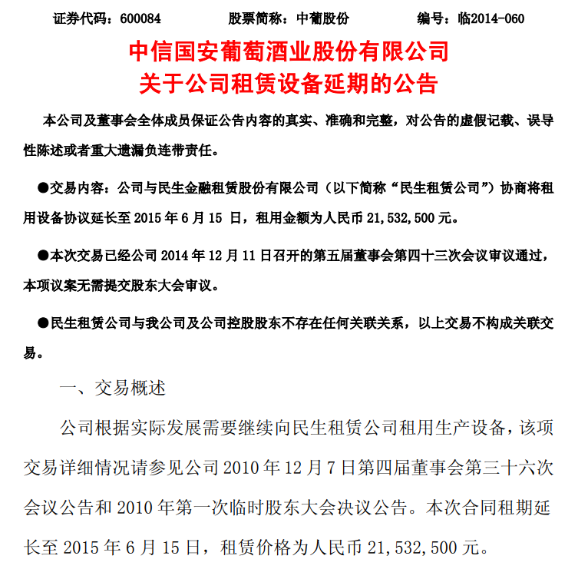

Slide 6
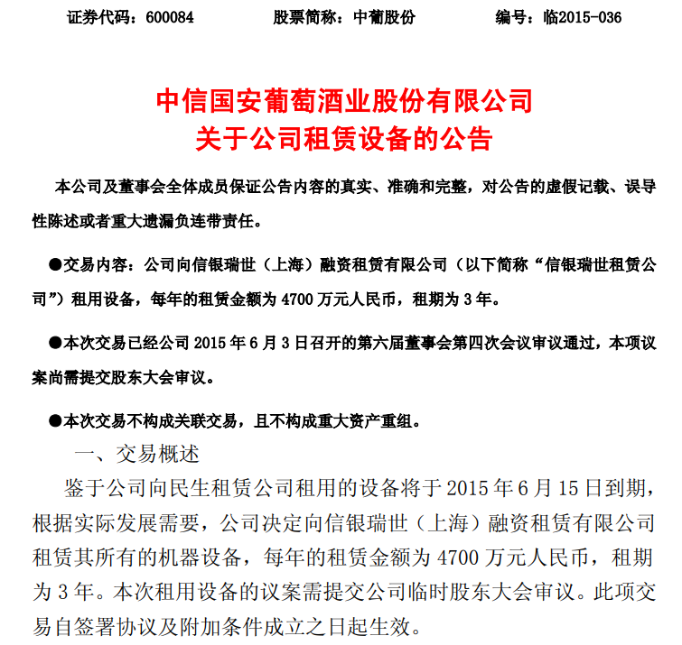

Slide 7
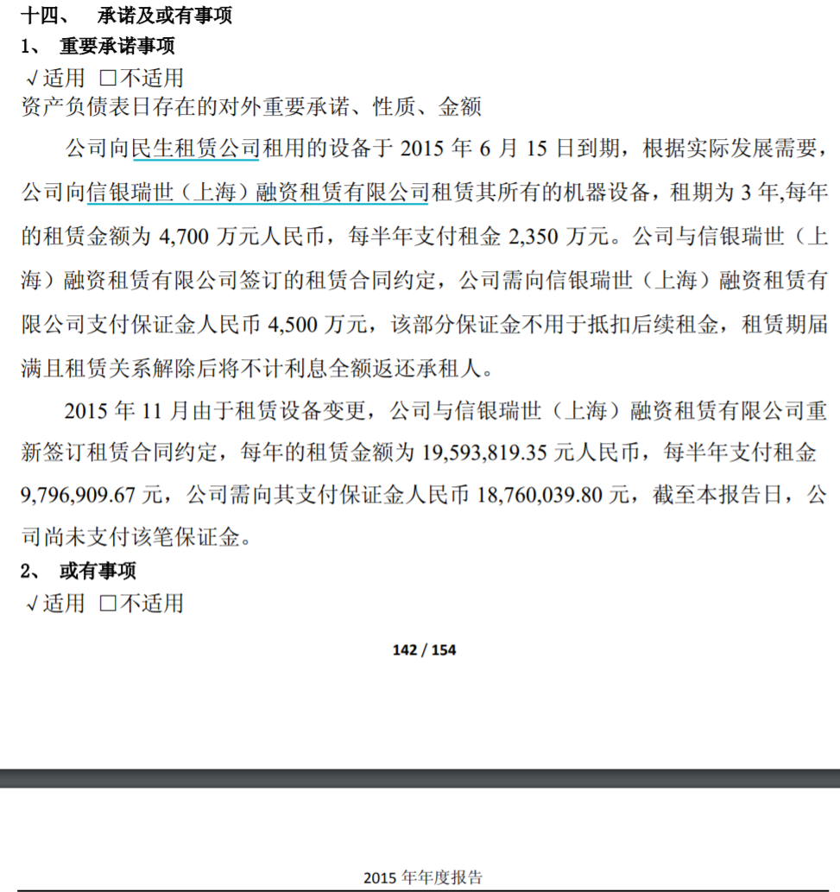

Slide 8
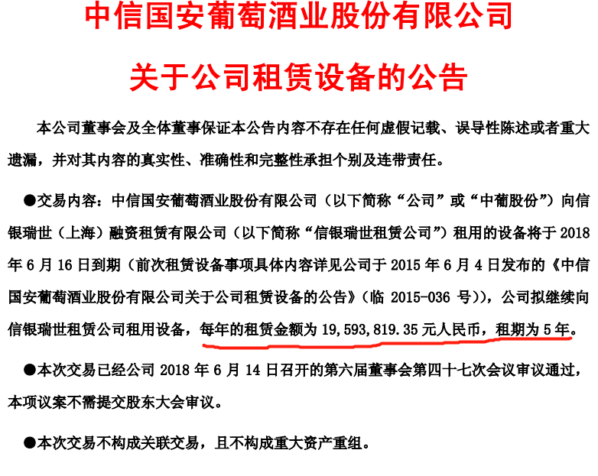

Slide 9
思考
  如何判断售后租回是经营性租赁还是融资性租赁？
  购买、出租方的利益是如何保障的？
  新租赁准则下，是否存在操纵空间？

